Slide 1
BÀI 5: DỮ LIỆU LOGIC

Slide 2
Việc thiết kế các mạch điện tử của máy tính có liên quan đến logic toán mà người có đóng góp nhiều nhất cho ngành Toán học này là nhà toán học người Anh George Boole (1815 - 1864). Ông đã xây dựng nên đại số học logic, trong đó có các phép toán liên quan đến các yếu tố “đúng”, “sai”. Vậy phép toán trên các yếu tố “đúng”, “sai” là các phép toán nào?

Slide 3
Dự báo thời tiết cho biết “Ngày mai trời lạnh có mưa”. Thực tế thì không phải khi nào dự báo thời tiết cũng đúng. Có bốn trường hợp có thể xảy ra như Bảng 5.1, trường hợp nào dự báo là đúng? Trường hợp nào dự báo là sai?
Bảng 5.1. Các trường hợp dự báo
Ngày mai trời lạnh | Ngày mai trời có mưa | Dự báo
Đúng | Đúng | ?
Đúng | Sai | ?
Sai | Đúng | ?
Sai | Sai | ?

Slide 4
1. CÁC GIÁ TRỊ CHÂN LÍ VÀ CÁC PHÉP TOÁN LÔGIC
BÀI 5: DỮ LIỆU LOGIC
a) Lôgic mệnh đề
- Mệnh đề là một khẳng định có tính chất hoặc đúng hoặc sai.
- Ví dụ “Hà Nội là Thủ đô của Việt Nam” là một mệnh đề đúng, còn “9 là số nguyên tố” là một mệnh đề sai.

Slide 5
1. CÁC GIÁ TRỊ CHÂN LÍ VÀ CÁC PHÉP TOÁN LÔGIC
BÀI 5: DỮ LIỆU LOGIC
- Giá trị “Đúng” hay “Sai” chính là giá trị chân lí của mệnh đề mà nó thể hiện. Các giá trị đó thường được gọi là các giá trị logic. Các đại lượng chỉ nhận một trong hai giá trị “Đúng” hoặc “Sai” được gọi là đại lượng logic.
- Ví dụ: Trong toán học “3>5” là mệnh đề sai; “2 x 3 = 6” là mệnh đề đúng.
Trong các ngôn ngữ lập trình, các biến hay các hàm cũng có thể mang giá trị lôgic.

Slide 6
BÀI 5: DỮ LIỆU LOGIC
1. CÁC GIÁ TRỊ CHÂN LÍ VÀ CÁC PHÉP TOÁN LÔGIC
b) Các phép toán lôgic cơ bản
AND (phép hội, còn gọi là phép nhân lôgic, được kí hiệu bởi dấu ˄)
OR (phép tuyển, còn gọi là phép cộng lôgic được kí hiệu bởi dấu ˅)
NOT (phép phủ định, được kí hiệu bởi dấu gạch ngang trên đầu đối tượng phủ định).

Slide 7
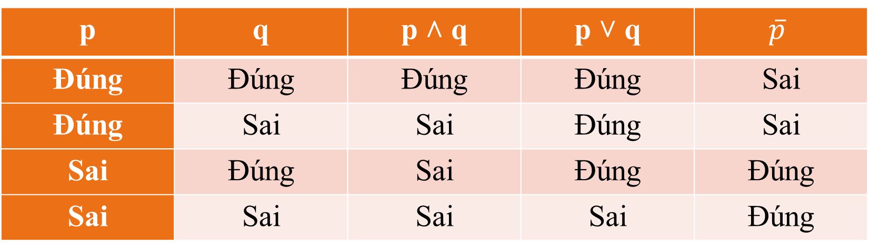
- Giá trị lôgic của mệnh đề là kết quả của các phép toán được cho trong Bảng 5.2:
p | q | p ˄ q | p ˅ q | $$\overline{p}$$
Đúng | Đúng | Đúng | Đúng | Sai
Đúng | Sai | Sai | Đúng | Sai
Sai | Đúng | Sai | Đúng | Đúng
Sai | Sai | Sai | Sai | Đúng

Slide 8
BÀI 5: DỮ LIỆU LOGIC
1. CÁC GIÁ TRỊ CHÂN LÍ VÀ CÁC PHÉP TOÁN LÔGIC
Biểu thức logic:
+ Là một dãy các đại lượng lôgic được nối với nhau bằng các phép toán lôgic, có thể có dấu ngoặc để chỉ định thứ tự ưu tiên thực hiện các phép toán.

Slide 9
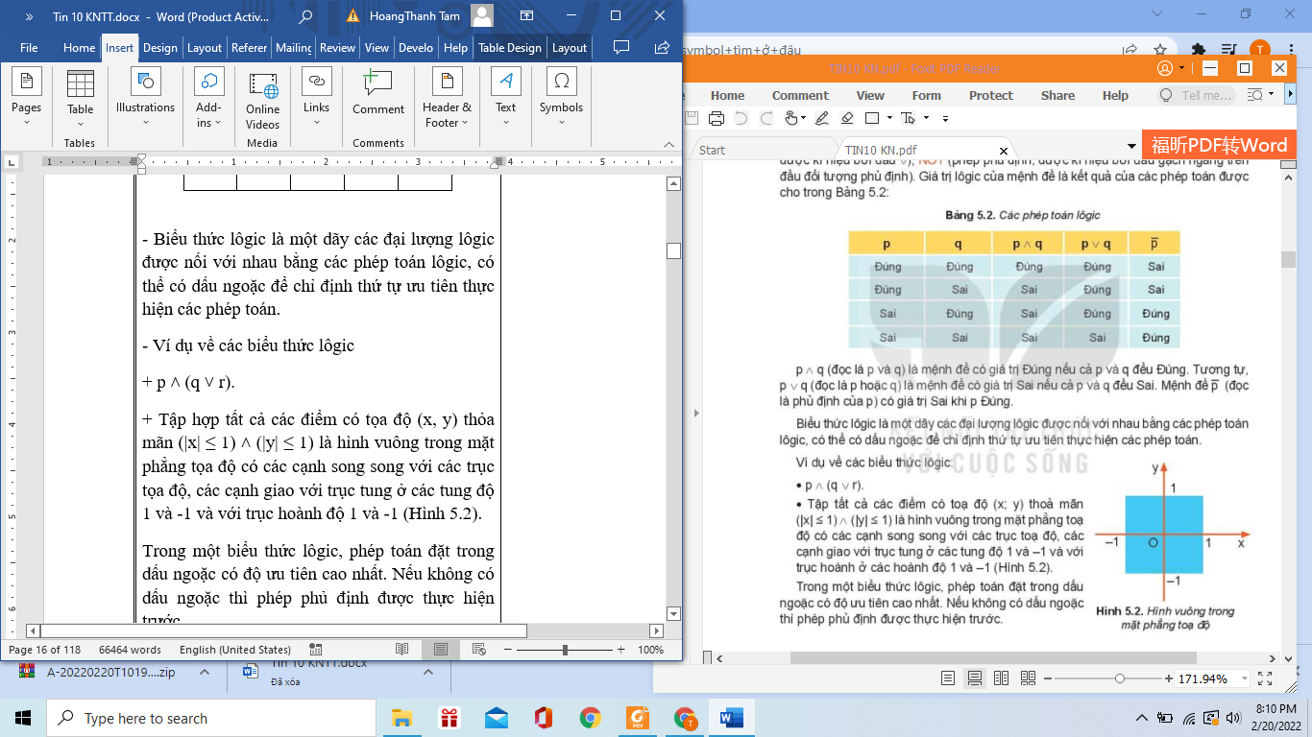
- Ví dụ:
+ p ˄ (q ˅ r).
+ Tập hợp tất cả các điểm có tọa độ (x, y) thỏa mãn (|x| ≤ 1) ˄ (|y| ≤ 1) là hình vuông trong mặt phẳng tọa độ có các cạnh song song với các trục tọa độ, các cạnh giao với trục tung ở các tung độ 1 và -1 và với trục hoành độ 1 và -1 (Hình 5.2).

Slide 10
- Trong một biểu thức lôgic, phép toán đặt trong dấu ngoặc có độ ưu tiên cao nhất. Nếu không có dấu ngoặc thì phép phủ định được thực hiện trước.
- Các phép toán lôgic ˄ và ˅ có độ ưu tiên ngang nhau, được thực hiện tuần tự từ trái sang phải.

Slide 11
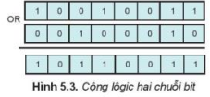
Các phép toán lôgic cũng được mở rộng cho các dãy bit.
Ví dụ, phép cộng lôgic 2 byte sẽ cộng từng cặp bit tương ứng của 2 byte đó như trong ví dụ Hình5.3.

Slide 12
Ghi nhớ:
Các giá trị logic gồm “Đúng” và “Sai”, được thể hiện tương ứng bởi 1 và 0 trong đại số lôgic.
p AND q chỉ đúng khi cả p và q đều đúng.
p OR q là đúng khi ít nhất một trong p hoặc q đúng.
NOT p cho giá trị đúng nếu p sai và cho giá trị sai nếu p đúng.

Slide 13
1. Cho mệnh đề p là “Hùng khéo tay”, q là “Hùng chăm chỉ”. Em hay diễn giải bằng lời các mệnh đề “p AND NOT q”; “p OR q” và đề xuất một hoàn cảnh thích hợp để phát biểu các mệnh đề đó. Ví dụ, mệnh đề “NOT p” nghĩa là “Hùng không khéo tay”.

Slide 14

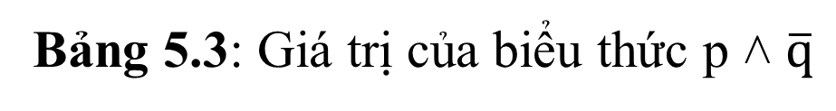
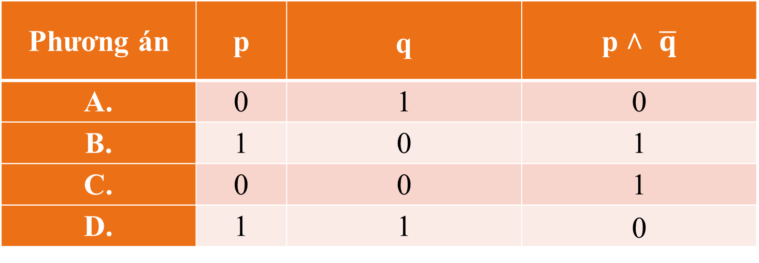
2. Cho bảng 5.3 như sau. Phương án nào có kết quả sai?
Bảng 5.3: Giá trị của biểu thức p ˄ $\overline{q}$
Phương án | p | q | p ˄ $\overline{q}$
A. | 0 | 1 | 0
B. | 1 | 0 | 1
C. | 0 | 0 | 1
D. | 1 | 1 | 0

Slide 15
BÀI 5: DỮ LIỆU LOGIC
2. BIỂU DIỄN DỮ LIỆU LÔGIC
- Trong cuộc sống, những sự vật/ hiện tượng có hai trạng thái đối lập như “sáng/tối”, “bật/tắt”, “có/không” … đều có thể coi là thể hiện của hai đại lượng lôgic “Đúng/Sai”.

Slide 16
Trong tin học, quy ước 1 là “Đúng”, 0 là “Sai”.
Tuy nhiên, một số ngôn ngữ lập trình có quy ước riêng, không mã hóa các đại lượng lôgic bởi 1 bit.
Chẳng hạn:
+ Ngôn ngữ lập trình Python coi số 0 thể hiện giá trị Sai còn một số bất kỳ khác 0 thể hiện giá trị Đúng.
+ Trong tiếng Anh, đúng là True, sai là False nên có ngôn ngữ lập trình dùng ngay hai ký tự “T” và “F” để biểu diễn dữ liệu lôgic.

Slide 17
Ghi nhớ:
Chỉ cần 1 bit để biểu diễn dữ liệu lôgic, bit có giá trị bằng 1 cho giá trị đúng và bit có giá trị bằng 0 có giá trị sai.
Trên thực tế, có thể biểu diễn dữ liệu lôgic theo các cách khác miễn là tạo ra hai trạng thái đối lập.

Slide 18
Em hãy tìm một vài ví dụ về thông tin có hai giá trị đối lập, có thể quy về kiểu logic?

Slide 19
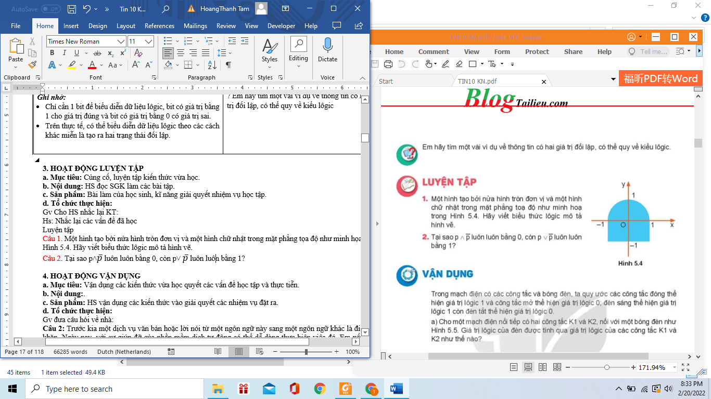
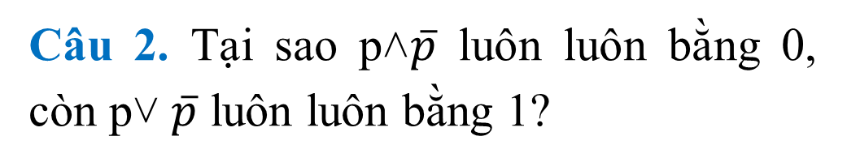
LUYỆN TẬP
Câu 1. Một hình tạo bởi nửa hình tròn đơn vị và một hình chữ nhật trong mặt phẳng tọa độ như minh họa trong Hình 5.4. Hãy viết biểu thức lôgic mô tả hình vẽ.
Câu 2. Tại sao p˄$\overline{p}$ luôn luôn bằng 0, còn p˅ $\overline{p}$ luôn luôn bằng 1?

Slide 20
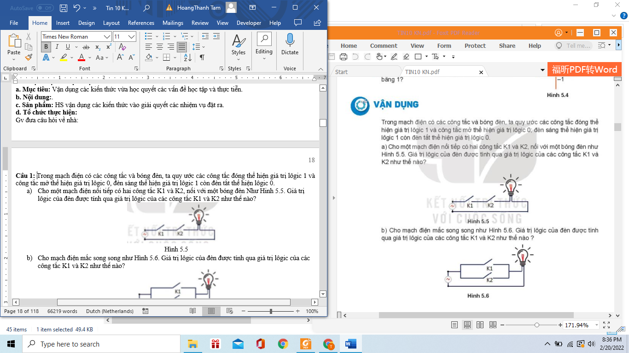
VẬN DỤNG
Câu 1: Trong mạch điện có các công tắc và bóng đèn, ta quy ước các công tắc đóng thể hiện giá trị lôgic 1 và công tắc mở thể hiện giá trị lôgic 0, đèn sáng thể hiện giá trị lôgic 1 còn đèn tắt thể hiện lôgic 0.
a) Cho một mạch điện nối tiếp có hai công tắc K1 và K2, nối với một bóng đèn Như Hình 5.5. Giá trị lôgic của đèn được tính qua giá trị lôgic của các công tắc K1 và K2 như thế nào?
Hình 5.5

Slide 21
b) Cho mạch điện mắc song song như Hình 5.6. Giá trị lôgic của đèn được tính qua giá trị lôgic của các công tắc K1 và K2 như thế nào?
Hình 5.6

